Slide 1

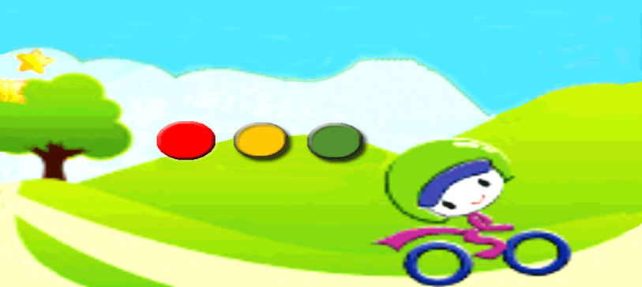
UBND HUYỆN AN DƯƠNG
TRƯỜNG MẦM NON LÊ LỢI
HOẠT ĐỘNG TRẢI NGHIỆM
BÉ VỚI AN TOÀN GIAO THÔNG
GV: VŨ THỊ VÓC

Slide 2
GỒM BA PHẦN THI
Phần thi: Đồng diễn
II. Phần thi: Hiểu biết của bé.
III. Phần thi: Năng khiếu.

Slide 3
CÂU HỎI:
DÀNH CHO TRẺ 4 TUỔI
GỒM 10 CÂU HỎI

Slide 4
CÂU: 1
CÂU: 2
CÂU: 3
CÂU: 4
CÂU: 5
CÂU: 6
CÂU: 7
CÂU: 8
CÂU: 9
CÂU: 10

Slide 5





CÂU 1: Đâu là biển báo cấm?
QUAY LẠI

Slide 6

CÂU 2: Đâu là biển báo cấm xe máy?
QUAY LẠI

Slide 7


CÂU 3: Đâu là biển báo cấm người đi bộ?
QUAY LẠI

Slide 8
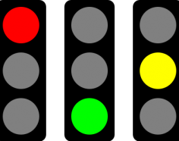
CÂU 4: Cột đèn tín hiệu có màu nào thì các phương tiện giao thông được phép đi?
QUAY LẠI

Slide 9
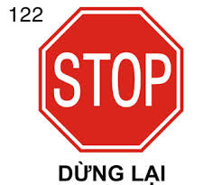

CÂU 5: Biển báo nào báo hiệu các phương tiện giao thông phải dùng lại?
QUAY LẠI

Slide 10


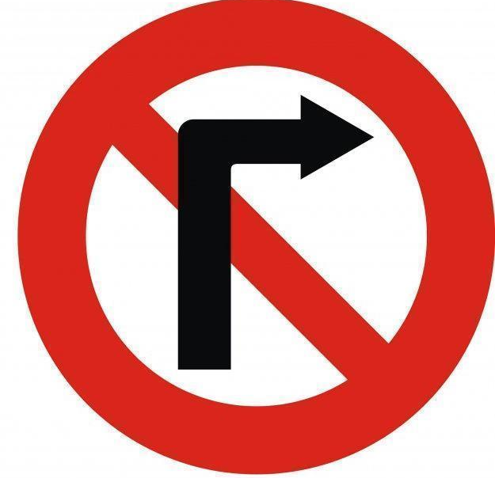
CÂU 6: Biển báo hiệu nào cấm đi thẳng?
QUAY LẠI

Slide 11

CÂU 7: Đâu là biển báo cấm đi ngược chiều?
QUAY LẠI

Slide 12
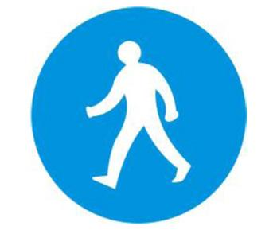
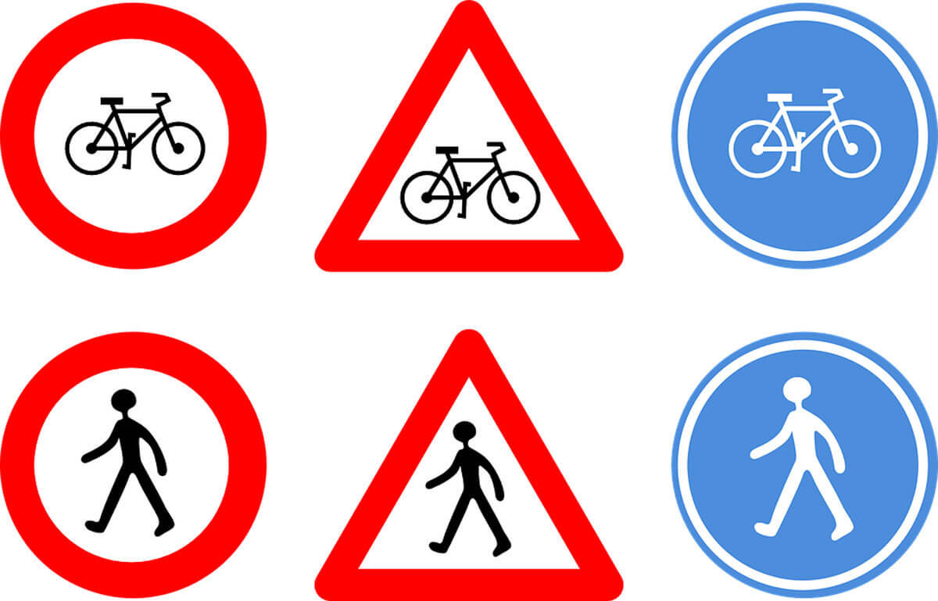
CÂU 8: Đâu là biển báo đường dành cho người đi bộ?
QUAY LẠI

Slide 13

CÂU 9: Biển nào cấm dùng và đỗ xe?
QUAY LẠI

Slide 14


CÂU 10: Biển nào sau đây là biển cấm người đi bộ?
QUAY LẠI

Slide 15
CÂU 11: Khi lên xuống xe ô tô bé phải làm như thế nào?
Đợi xe dừng lại, quan sát không chen
lẫn xô đẩy xuống xe từ từ.
2. Xô đẩy, chen lẫn, nhảy vội vàng xuống
xe khi xe chưa dừng lại.
QUAY LẠI
ĐÁP ÁN

